Slide 1
Кліматотвірні чинники
Кліматотвірні чинники.
Розподіл сонячної енергії на Землі.
Вплив підстильної поверхні на клімат.
Повітряні маси та їх властивості.
Загальна циркуляція атмосфери
Закономірності зміни температури повітря і поверхневих вод океанів.
Географія 7 клас

Slide 2
Повторимо
Будь яка місцевість на Землі має основні риси погоди для кожної пори року.
Багаторічну сукупність цих рис, характерну для даної місцевості можна розглядати як клімат
Клімат – це багаторічний режим погоди у даній місцевості.

Slide 3
Кліматичні показники
Переважаючі повітряні маси.
Середні температури найхолоднішого та найтеплішого місяців.
Середня річна кількість атмосферних опадів і режим їх випадання за сезонами року.

Slide 4
кліматотрвірні чинники
Відмінності клімату різних територій визначаються кліматотрвірними чинниками –причинами, від яких залежить клімат даної місцевості
Сонячна
енергія
Переміщення
повітря
Характер
поверхні
Землі

Slide 5
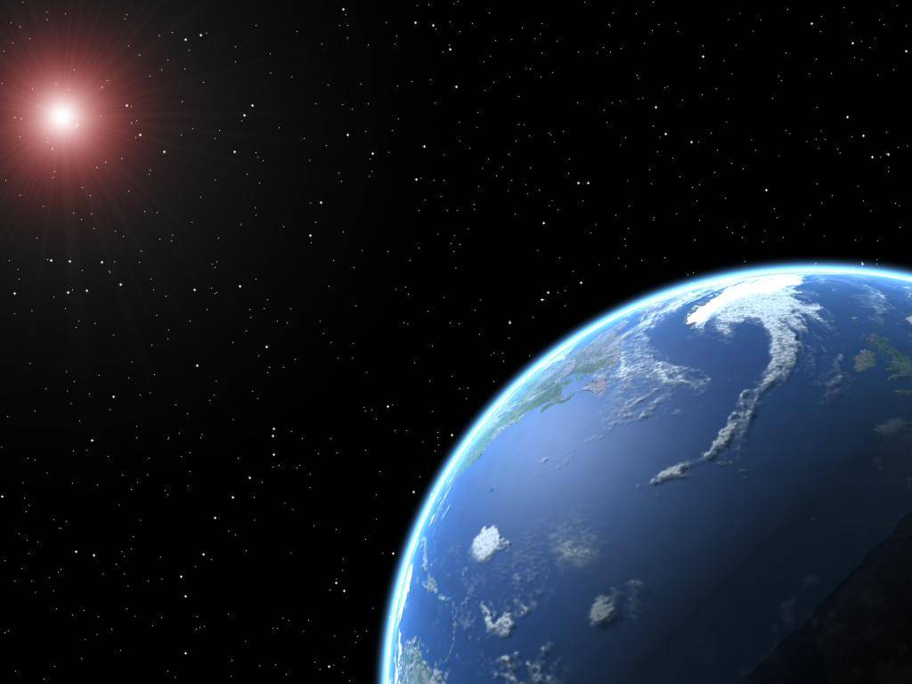
Сонячна
радіація
Клімат залежить від сонячного тепла,
яке приходить на Землю
Кількість сонячного тепла залежить від кута падіння променів, тобто від висоти Сонця над горизонтом

Slide 6
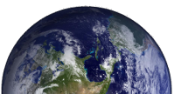
В полярних широтах Земля отримує найменше тепла.
Клімат тут дуже холодний
Пн. П. коло
Земля отримує помірну кількість тепла.
Клімат тут помірний
Пн. тропік
екватор
Земля отримує найбільше тепла. Клімат жаркий

Slide 7
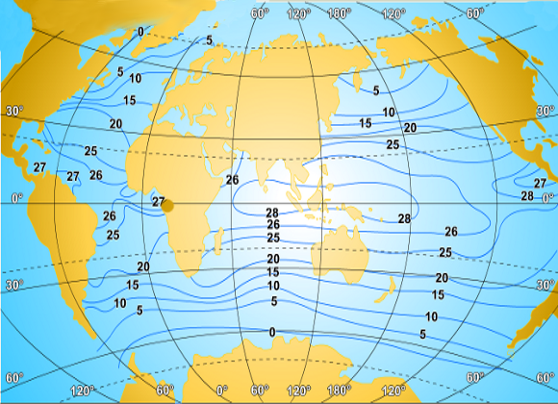
кліматичні карти
Кількість сонячної енергії загалом зменшується від екватора до полюсів, що і визначає зниження температури повітря в тому самому напрямку

Slide 8
Характер поверхні Землі (підстильної поверхні)
Нагрівання поверхні Землі залежить не тільки від висоти Сонця над горизонтом, а й від характеру поверхні, що нагрівається, тобто
підстильної поверхні
Залежно від кольору і прозорості земна поверхня по-різному поглинає сонячні промені й віддає накопичене тепло, а тому по-різному нагрівається і випаровує вологу

Slide 9
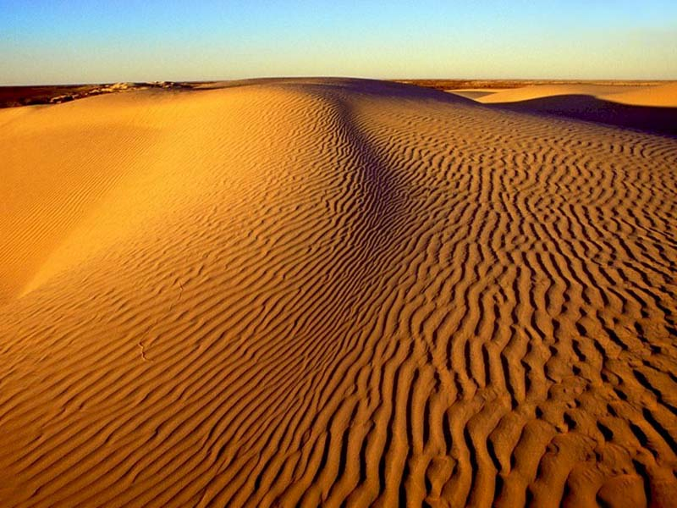
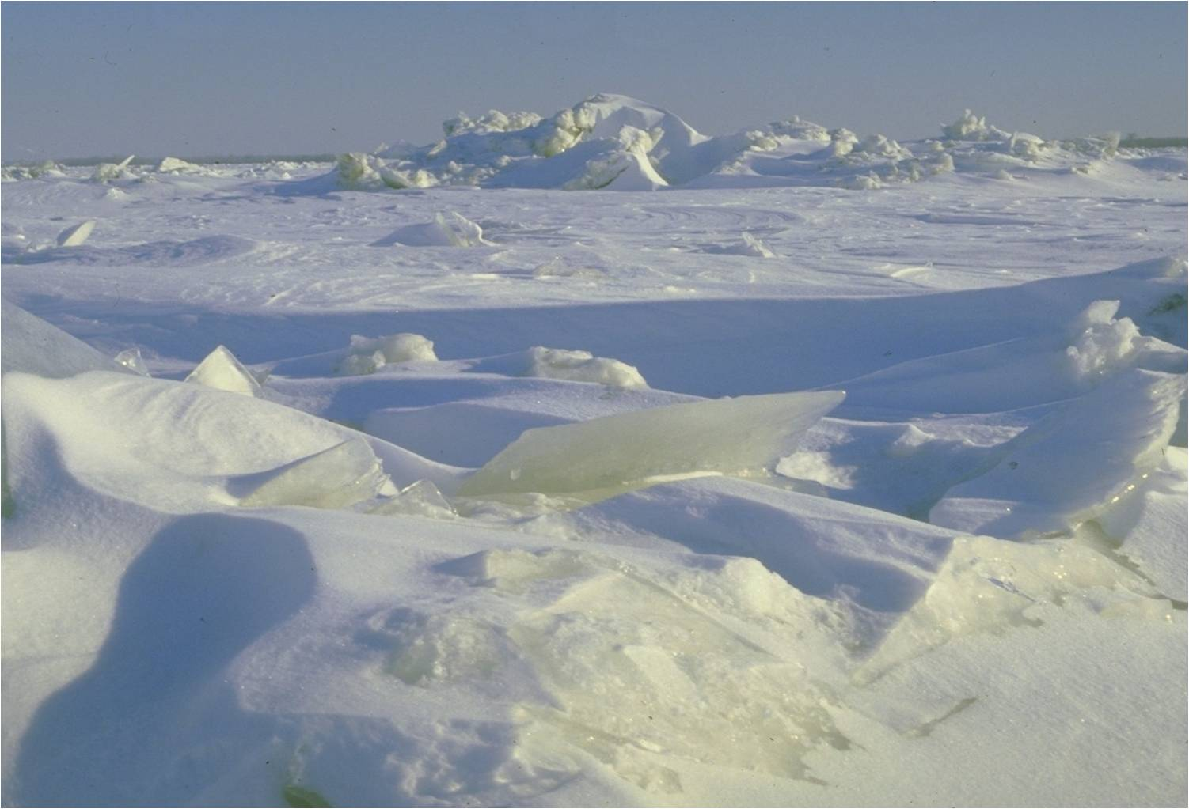
Характер підстильної поверхні
Піски пустель поглинають 65% сонячної енергії
Сніговий покрив - 10%.
Поверхня Африки з кам'яними чи піщаними пустелями, чи поверхні Антарктиди вкриті льодом і снігом будуть мати різні кліматичні умови

Slide 10
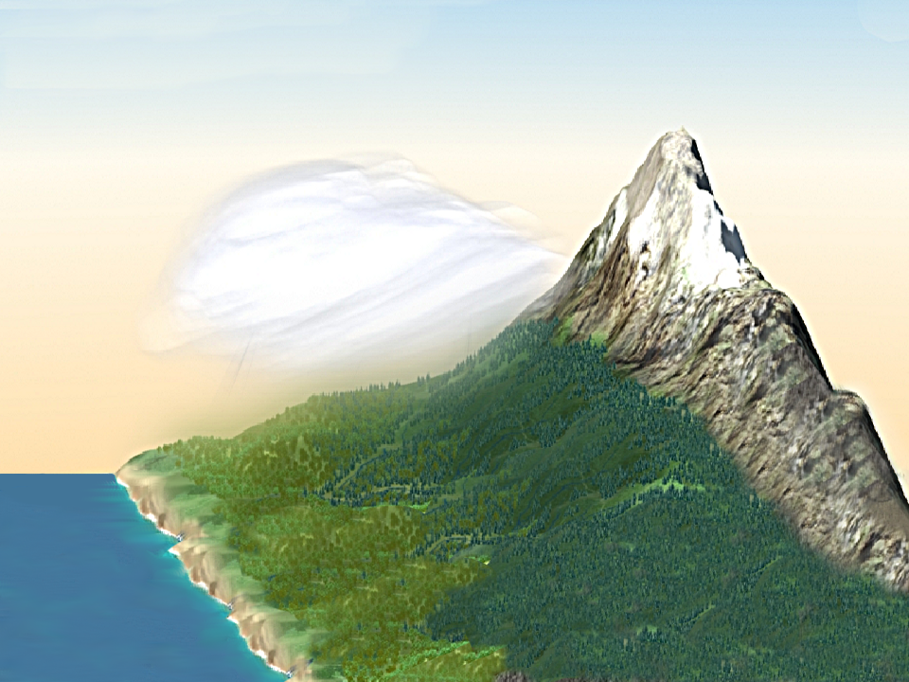

Вплив рельєфу на клімат
У прибережних районах на схилах гір випадає більше опадів
Гірські хребти затримують повітряні маси.

Slide 11
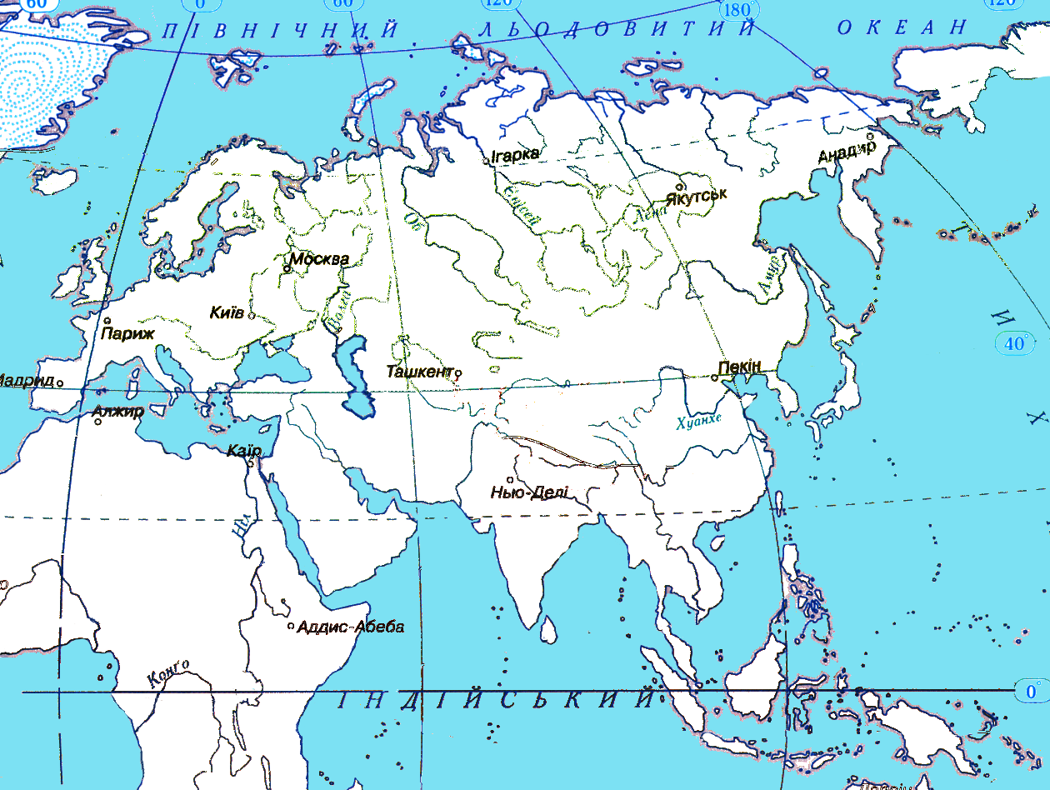

ПІДСТИЛЬНА ПОВЕРХНЯ
Карпати
Кавказ
Альпи
Гімалаї
а) рельєф: гори Альпи, Карпати, Кавказ, Гімалаї
Не дають змоги проникати на північ вологим повітряним масам. На їх схилах випадає багато опадів

Slide 12
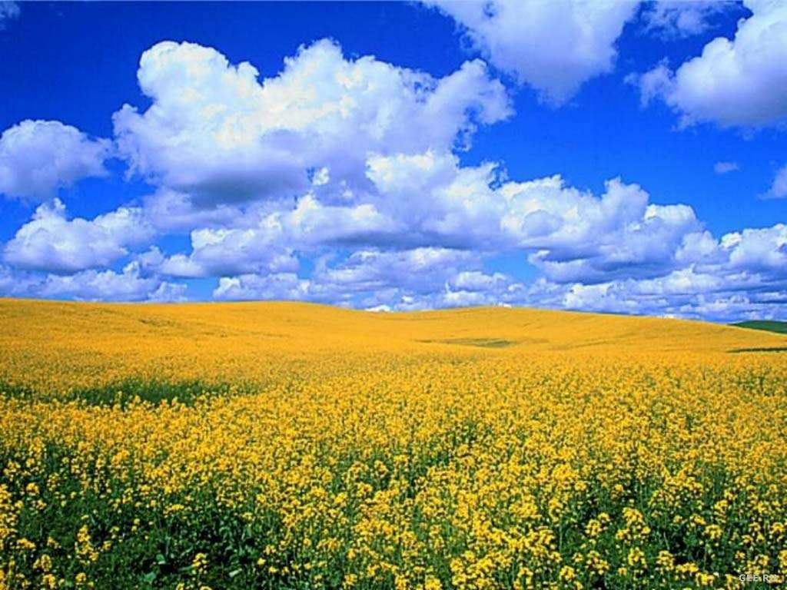
Рівнини навпаки, пропускають повітряні маси на тисячі кілометрів. Цим пояснюється похолодання на території нашої країни,
коли дмуть північні вітри

Slide 13
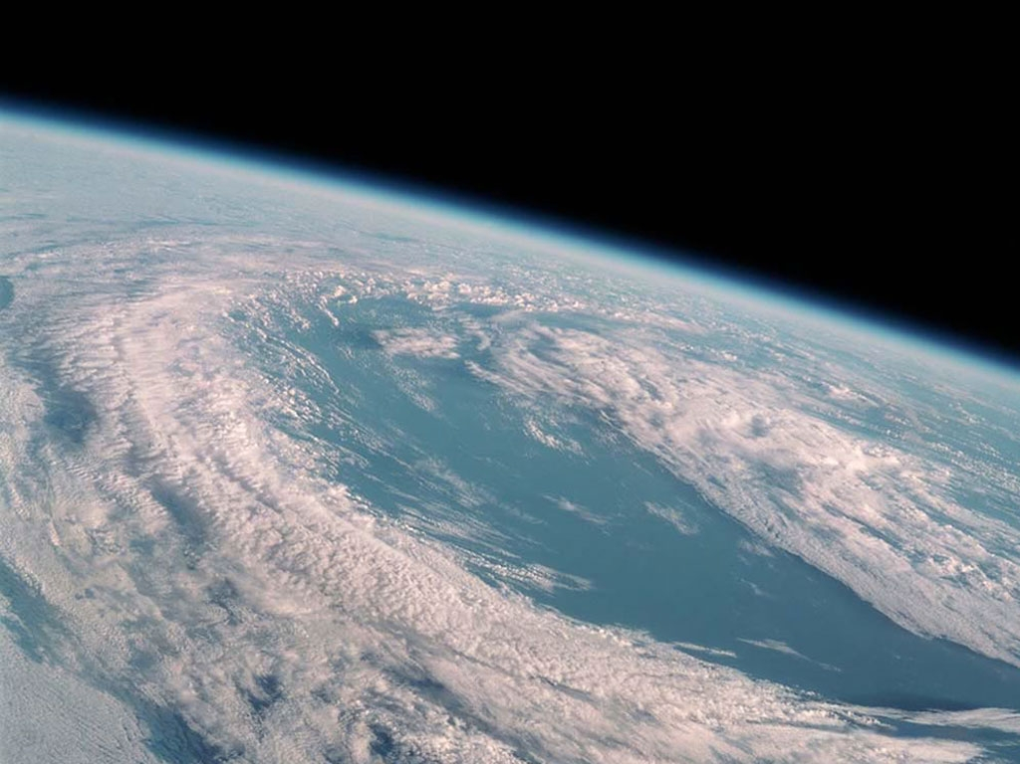
Повітряні маси
Повітряні маси (ПМ) – значні обיєми повітря тропосфери (займають тисячі і мільйони квадратних кілометрів) з однорідними властивостями:
температурою, тиском, вологістю, прозорістю
Залежно від району утворення
виділяють такі повітряні маси
Цих властивостей повітряна маса набуває від поверхні землі над якою вона утримувалась певний час

Slide 14
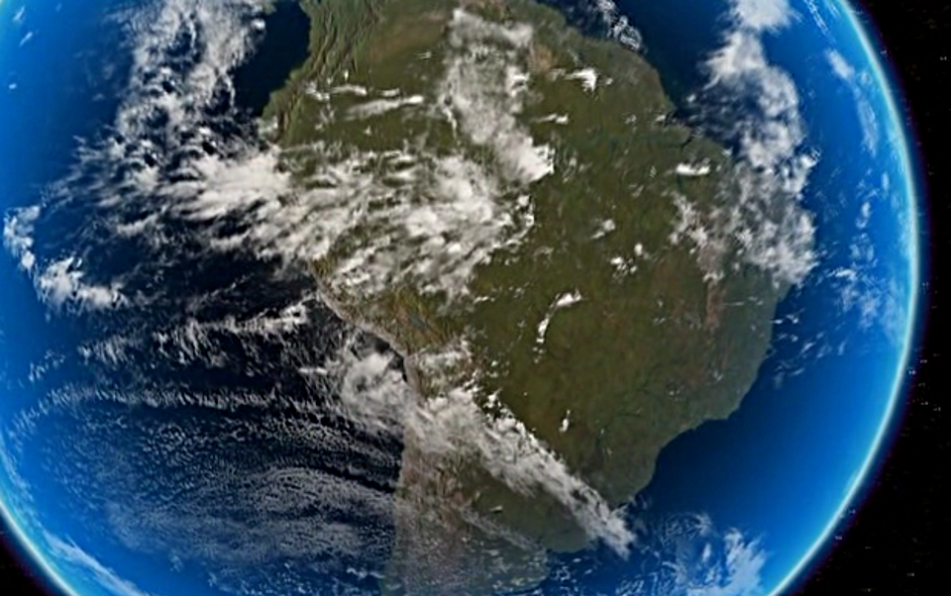
Екваторіальні повітряні маси (ЕПМ)
Екваторіальні повітряні маси
екватор
Над екватором повітря тепле та вологе
ЕПМ
Південна Америка
Атлантичний океан
Тихий океан

Slide 15
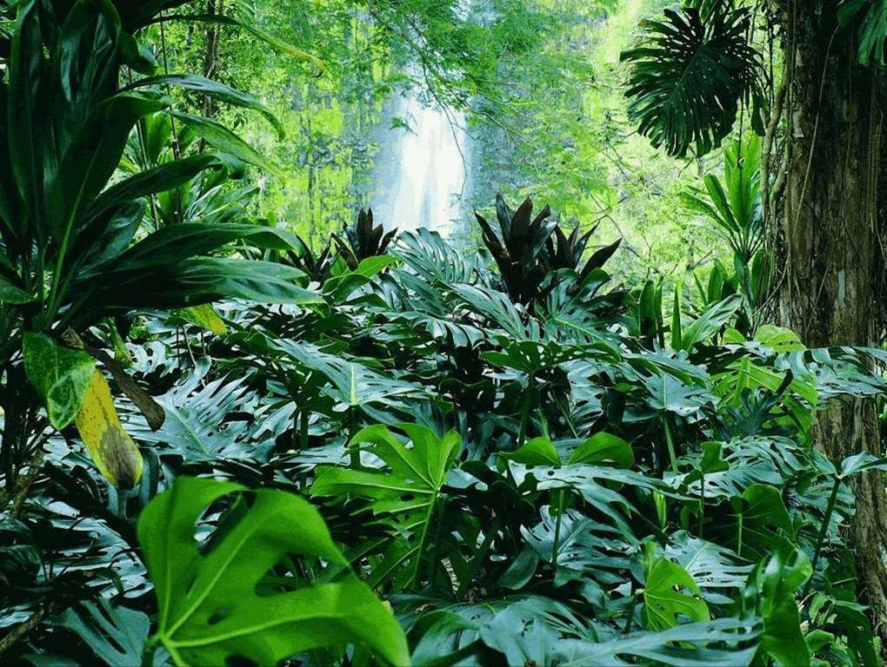
Екваторіальна повітряна маса формується поблизу екватора над океаном і суходолом і відрізняється значним умістом водяної пари та високою температурою
Повітря тепле та вологе впродовж року

Slide 16
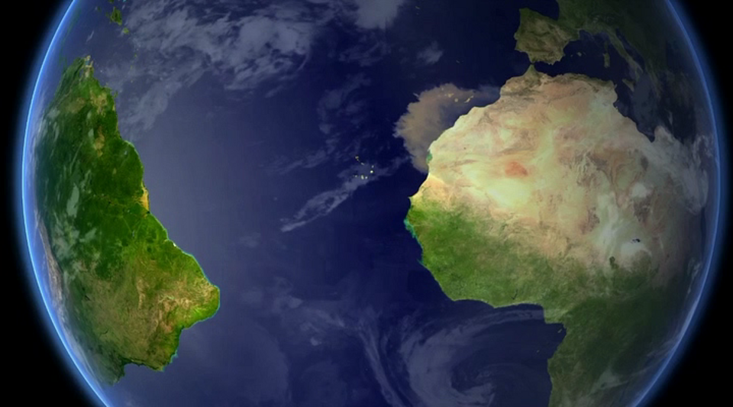
Повітряні маси формуються у районах тропіків обох півкуль, теплі, але цілорічно сухі
Тропічні повітряні маси
ТПМ
Африка
екватор

Slide 17
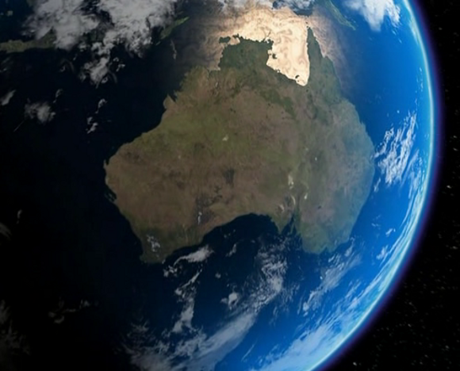
Тропічні повітряні маи
Паралеля 30⁰
Австралія
Південний тропік
Тропічні (континентальні) повітряні маси
сформувалися над материками,
тому приносять сухе гаряче повітря

Slide 18
Тропічні повітряні маси формуються у тропічних широтах Південної та Північної півкулі
Морське тропічне повітря має досить високу температуру і є вологим, континентальне повітря — гаряче й сухе, а місцями значно запилене.

Slide 19

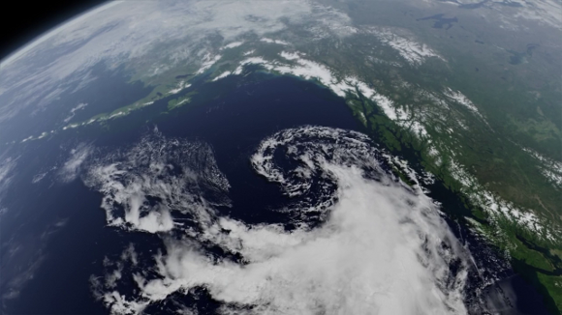
ПОМІРНІ повітряні маси (ППМ) утворюються
в помірних широтах обох півкуль Землі
Північна Америка
Тихий океан
авп
Помірні
повітряні маси ППМ
ППМ – великий об'єм повітря

Slide 20
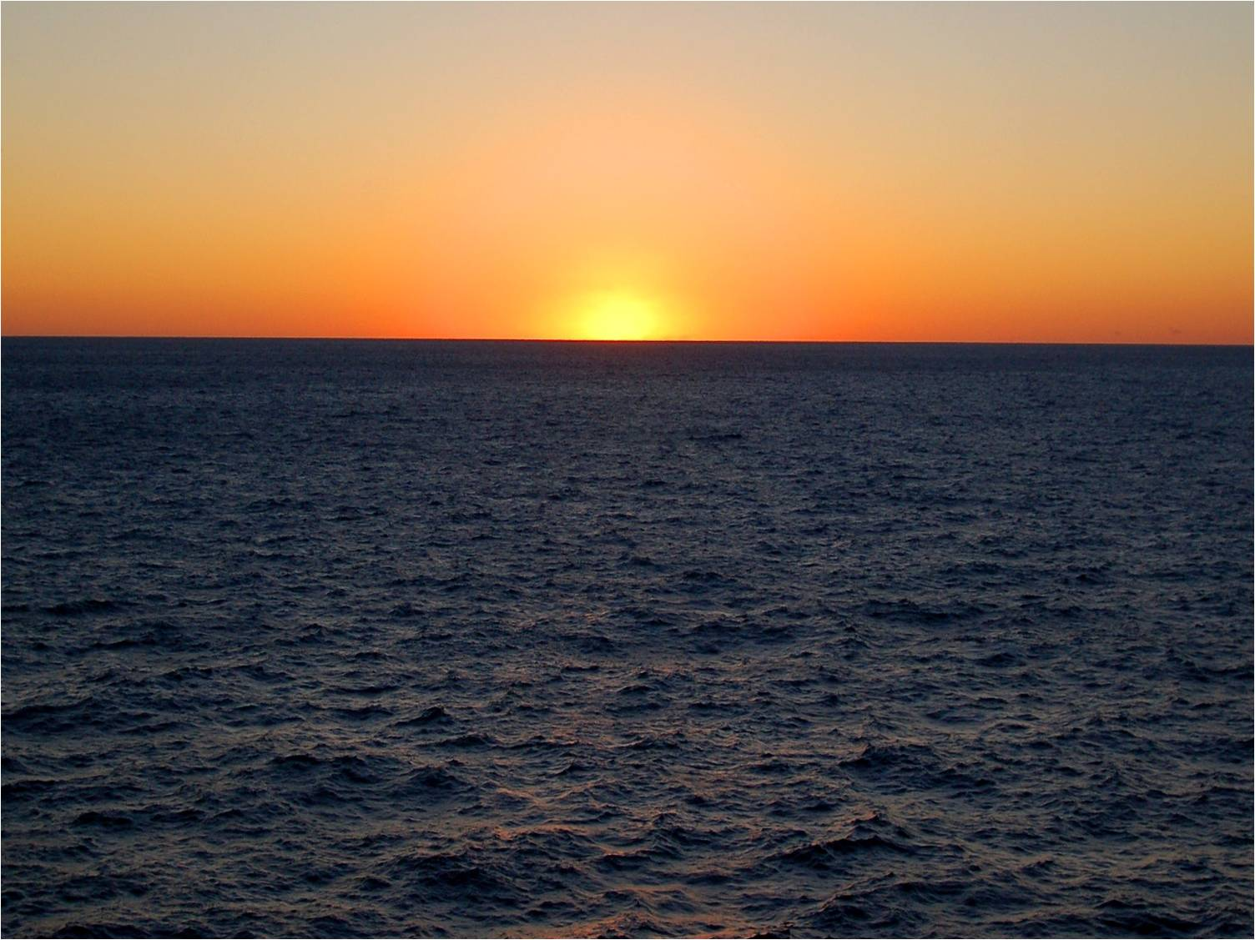
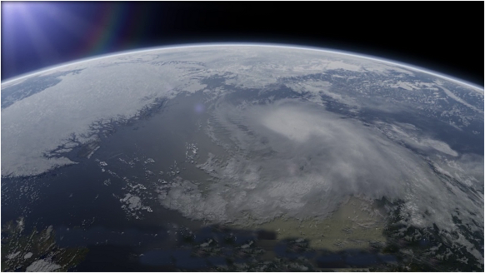
Вони можуть бути морськими й
континентальними.
Їхня температура й вологість змінюються
протягом року за сезонами
Властивості повітря, що сформувалось над океаном в помірних широтах
ППМ – великий об'єм повітря
Помірні (морські) повітряні маси сформувались
над водоймами, тому насичені вологою,
а також характеризуються невеликими річними
амплітудами коливань температур

Slide 21
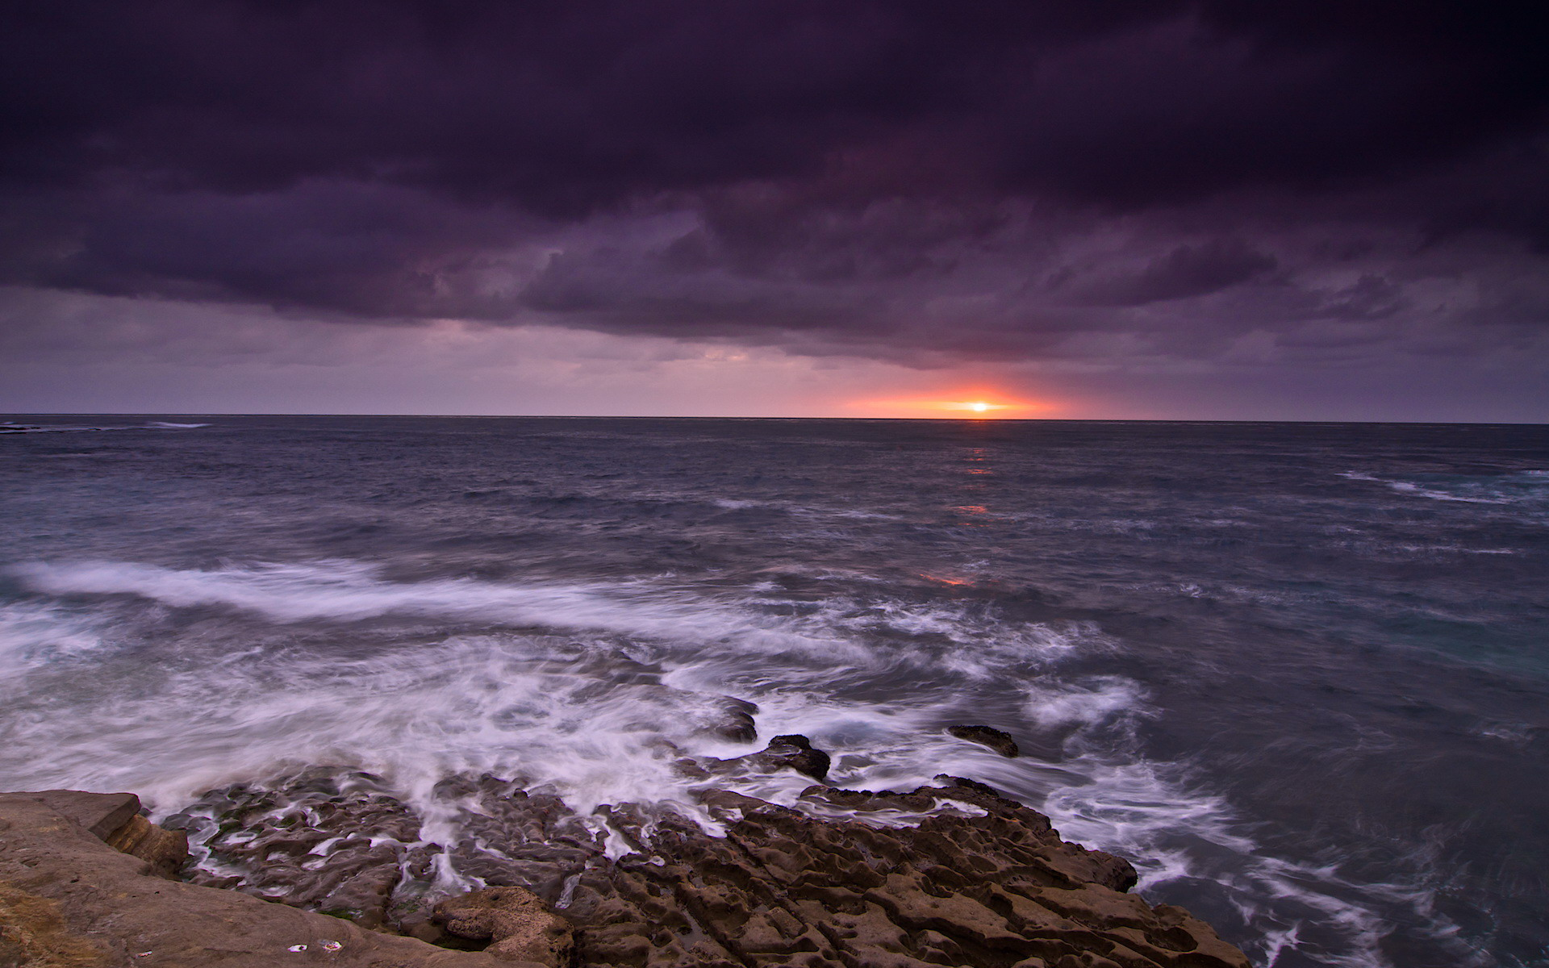
Властивості повітря, що сформувалось над океаном в помірних широтах
Повітря прохолодне та вологе

Slide 22

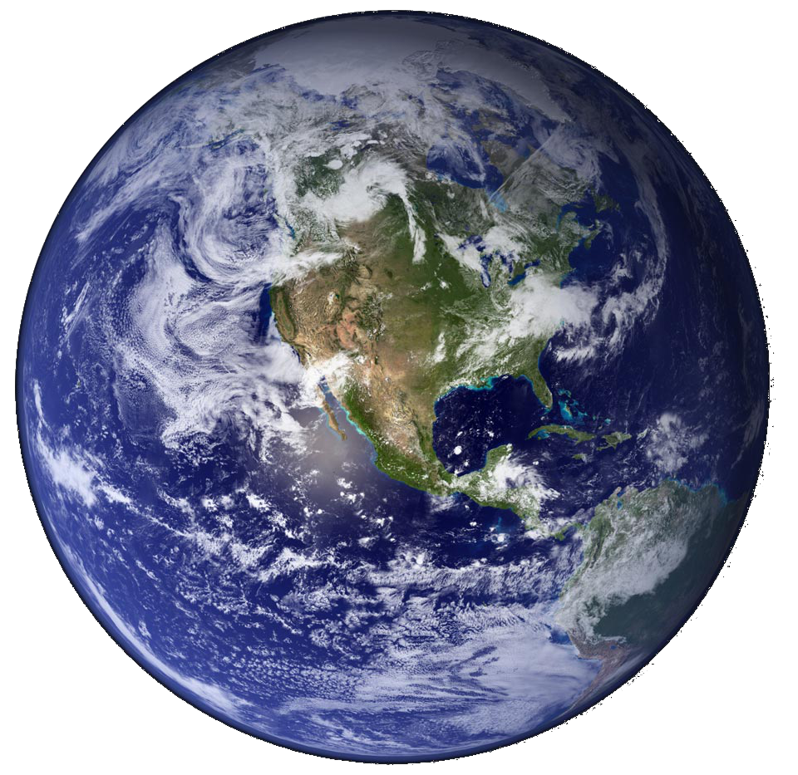
Арктичні повітряні маси
Формуються у високих широтах обох півкуль
Антарктичні повітряні маси

Slide 23
Полярні повітряні маси формуються у високих полярних широтах і відрізняються низькими температурами, малим вмістом водяної пари в повітрі, значною прозорістю
Повітря холодне та сухе

Slide 24
Властивості повітряної маси визначаються
природними умовами місцевості,
над якою вона формується
Залежно від району творення
виділяють такі типи повітряних мас:
Екваторіальні
Тропічні
Помірні
Арктичні

Slide 25
Назвіть властивості повітряних мас
Екваторіальні
Повітря тепле та вологе впродовж року
ЕПМ
Тропічні
Повітря тепле сухе та запилене
ТПМ
Помірні
Повітря насичене
вологою
ППМ
Арктичні
Повітря холодне
та сухе
АПМ

Slide 26
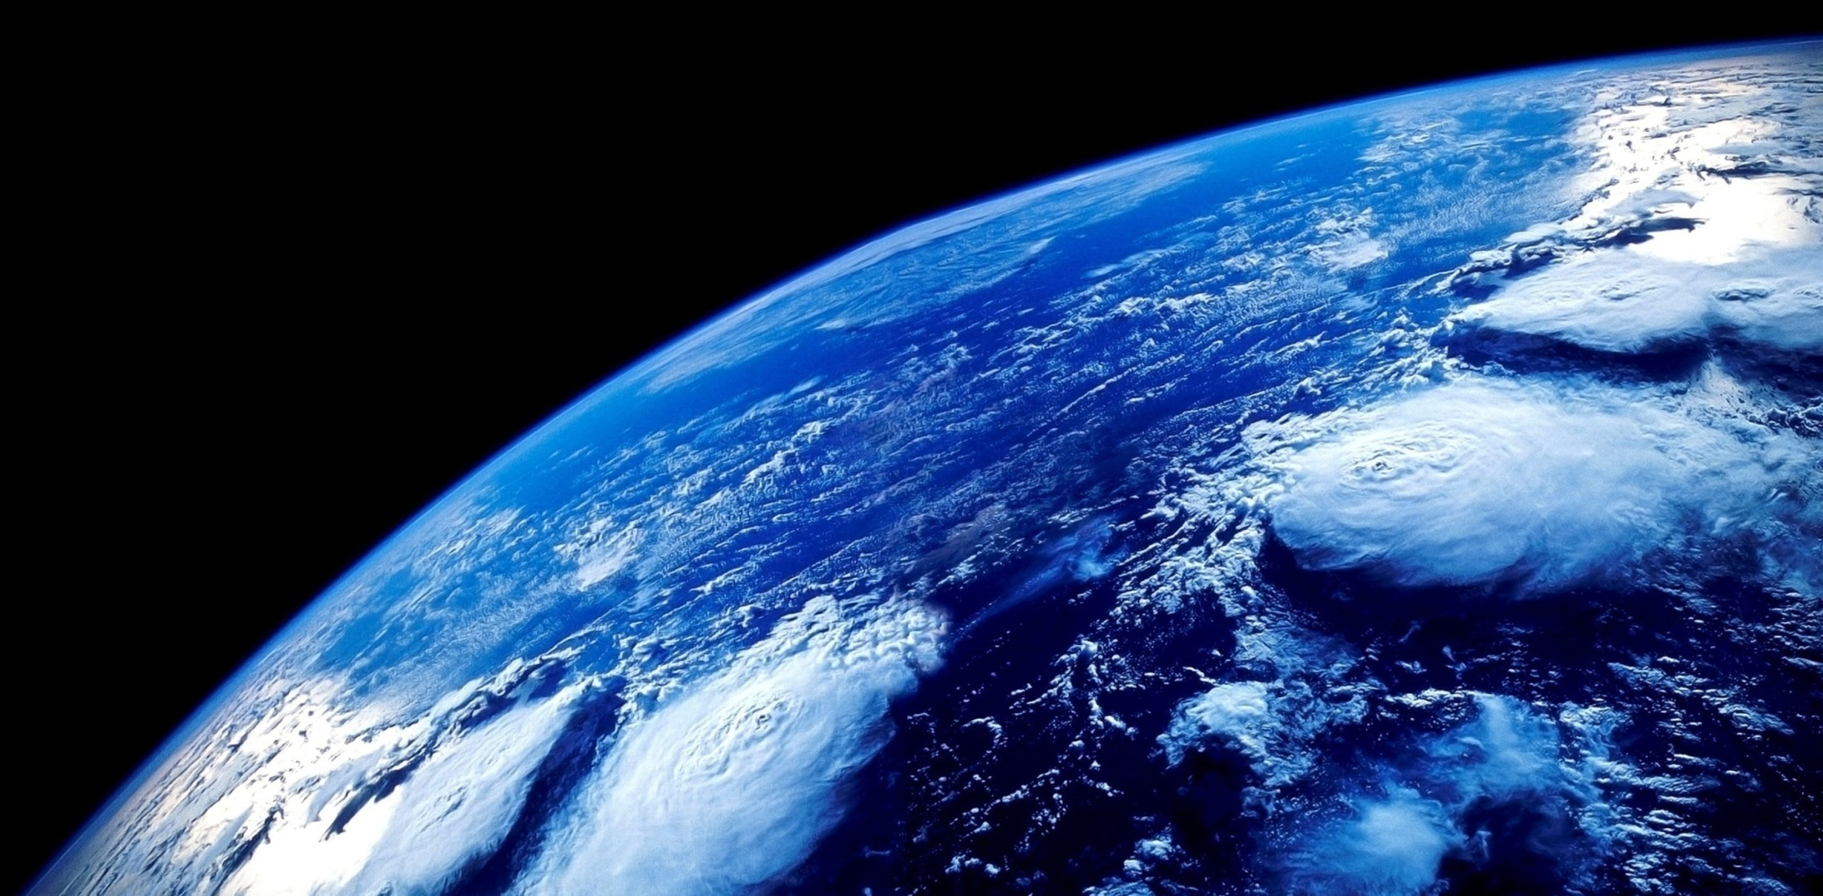
Переміщення
повітря
Атмосферна циркуляція
Одним з кліматотвірних чинників є атмосферна циркуляція
(переміщення повітря) горизонтальні і вертикальні переміщення повітряних мас з областей з високим атмосферним тиском до областей з низьким атмосферним тиском.
Основним видом прояву циркуляції атмосфери є постійні і перемінні вітри

Slide 27

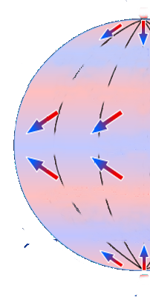
Утворення постійних вітрів
В екваторіальних широтах повітря нагріте, легке і піднімається до
верхніх шарів тропосфери
В
Н
30
В
Н
екватор
30
В
Поступово охолоджуючись, воно стає
важчим і на широті 30⁰ обох півкуль
опускається до поверхні Землі
Н
В

Slide 28

Утворення постійних вітрів
Західні вітри
помірних ширт
60⁰
30⁰
пасати
екватор
Західні вітри
помірних широт
30⁰
60⁰
В приземному шарі повітря рухається двома
Потоками – до екватора, що спричиняє Пасати
і до паралелі 60, що спричиняє Західні вітри

Slide 29
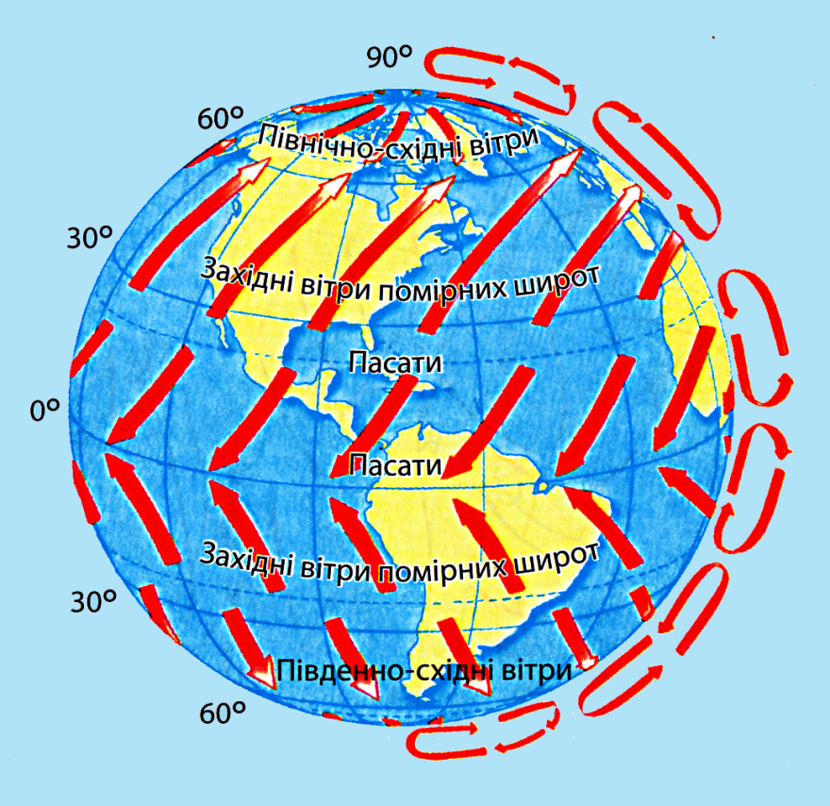


Пн
Зх
Сх
Пд
Під впливом обертання Землі навколо своєї осі пасати відхиляються в Північній півкулі вправо, тобто мають напрям з північного сходу на південний захід
Південній півкулі –уліво і дмуть з південного сходу на південний захід

Slide 30
Утворення постійних вітрів
Північно-східні полярні вітри
60⁰
Від полюсів до паралелі 60⁰ рухаються
північносхвдні та південносхідні вітри
Південно-східні полярні вітри
60⁰

Slide 31
Постійні вітри
вітри, які переміщуються постійно від тропічних до екваторіальних широт
Пасати
Пасати є пануючими на просторах Тихого, Атлантичного та Індійського океанів.
Західні вітри
Постійно переміщуються у помірних широтах із заходу на схід.
Поблизу полюсів виникають східні полярні вітри, які рухаються у бік помірних широт.
Полярні вітри

Slide 32

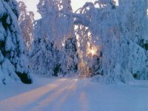
це сезонні вітри, які змінюють свій напрям двічі на рік
Мусони
ЛІТНІЙ МУСОН ПРИНОСИТЬ БАГАТО ДОЩІВ
ЗИМОВИЙ МУСОН ПРИНОСИТЬ СУХУ ПОГОДУ
Потужні мусони спостерігаються на східних і південних узбережжях Євразії

Slide 33
АТМОСФЕРНА ЦИРКУЛЯЦІЯ
Західні вітри
Узимку мусон, що дме з суходолу, формує теплу, суху погоду.
мусони
зима
Західні вітри Переносять морські вологі повітряні маси, що формуються над Атлантичним океаном,
далі на континент.
літо
Літній мусон, що дме з океану, зумовлює спекотну й вологу погоду.

Slide 34
Закономірності зміни температури повітря і поверхневих вод океанів.
-2⁰С
У поверхневому шарів океанічної води накопичується основна маса тепла, що надходить до Землі від Сонця.
+28⁰С
еквавтор
Увібравши ї океани поступово віддають теплову енергію атмосфері, формуючи температуру приземних шарів повітря.
-2⁰С

Slide 35

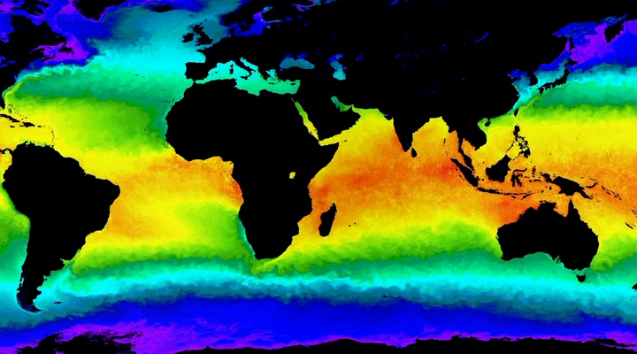
-1, 8⁰С
Температура води (+25…+28⁰С) в екваторіальних і тропічних широтах і температура повітря майже однакова.
еквавтор
+28⁰С
Температура води ( ̶ 1,8⁰С) у полярних широтах вища, ніж температура приземних шарів повітря
-1,8⁰С

Slide 36
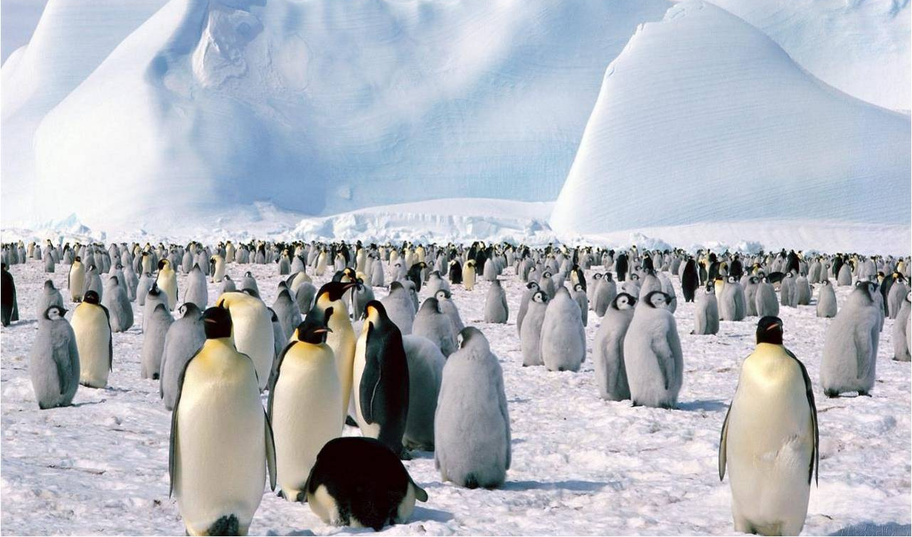
-60⁰С
Пінгвіни Антарктиди від лютого холоду (— 60⁰С) “зігріваються” у воді (— 2⁰С)
Обігрівальна роль океанів у високих широтах більша, ніж у низьких

Slide 37


1. КобернікС. Г., КоваленкоР.Р. Географія:
Довідник для абітурієнтів та школярів загальноосвітніх навчальних закладів: Навчально-методичний посібник.—
Видання друге, доповнене. —К.: Літера ЛТД,2007.
2. Географія материків і океанів, 7 клас: Методичний посібник для вчителя/ В.Ю.Пестушко, Г.Є.Уварова,— Харків;
Веста: Видавництво ”Ранок”, 2004.
3. Географія:підручник для 7 кл. загальноосвіт. навч .закл. / В.Ю.Пестушко, Г.Ш.Уварова.—Київ:Генеза, 2015.
4. http://naurok.com.ua
5.http://geographer.com.ua

